Slide 1
Análise de Maturidade Digital
Klubi | Primeira Fintech de Consórcios do Brasil

Slide 2
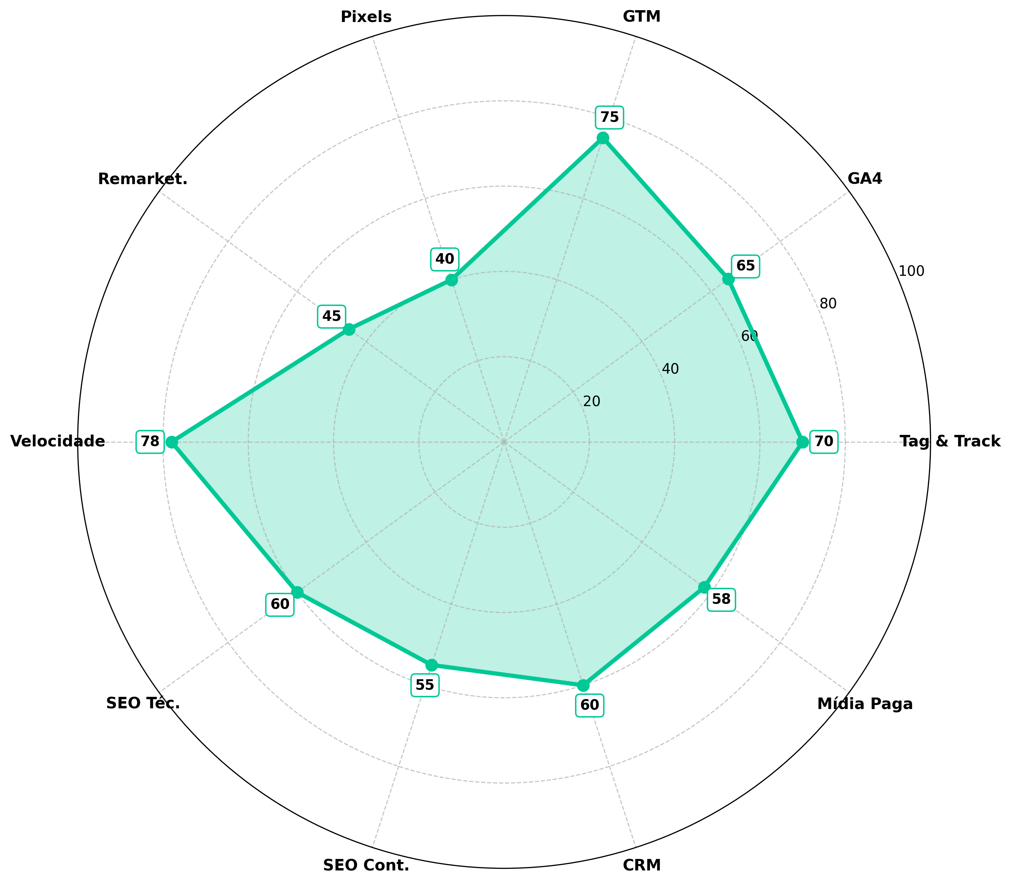
Maturidade Digital | Klubi
Pontuação Geral: 60.6/100
Implementação Adequada com Gaps Críticos
✓ Pontos Fortes:
• GTM implementado (75)
• Velocidade excelente (78)
• Tag & Track funcional (70)
✗ Gaps Críticos:
• Meta Pixel ausente (40)
• Remarketing limitado (45)
• SEO Conteúdo fraco (55)
Fonte: Análise técnica direta - 2026-01-28T17:20:00 | Escala: 0-30 Crítico | 31-60 Parcial | 61-80 Adequado | 81-100 Excelente

Slide 3
Objetivos de Negócio | Klubi
01
Geração de Leads Qualificados
Capturar leads com alta intenção de adesão a consórcios através de canais digitais otimizados (Search, Social, Display)
02
Conversão em Vendas
Converter leads em contratos assinados através de funil otimizado com remarketing estruturado e jornada personalizada
03
Redução de CAC
Diminuir custo de aquisição através de otimização de campanhas, implementação de pixels e tracking avançado de conversões
Nota: Objetivos técnicos focados em infraestrutura digital para suportar metas de negócio. Nenhuma promessa de resultado numérico é feita.

Slide 4
Fricções Críticas | Priorização
#
Problema
Impacto
Esforço
ROI
1
Ausência de Meta Pixel e TikTok Pixel
Impede remarketing e otimização de campanhas nas duas maiore
Baixo (1-2 dias de implementação)
Alto
2
Erro 503 em Google Analytics
Perda de dados de comportamento, impossibilita análise de fu
Médio (debugging e correção)
Alto
3
Ausência de Structured Data (Schema.org)
SEO técnico comprometido, perda de rich snippets e featured
Médio (3-5 dias para implementação completa)
Médio-Alto
4
Estrutura de conteúdo limitada
Baixa captura de tráfego orgânico, dependência excessiva de
Alto (requer estratégia de conteúdo contínua)
Médio (longo prazo)
5
Eventos de conversão não customizados
Otimização de campanhas baseada em dados genéricos, não em a
Médio (mapeamento de funil + implementação)
Alto
Fonte: Análise técnica direta do site klubi.com.br | Priorização baseada em Impacto × Esforço × ROI Esperado

Slide 5
Problemas vs Oportunidades
Problema
Evidência Técnica
Impacto
Correção
Meta Pixel e TikTok Pixel ausentes
window.fbq e window.ttq undefined no site
Impossível otimizar Meta/TikTok Ads
Implementar via GTM (1-2 dias)
GA4 retornando erro 503
HTTP 503 em google-analytics.com/collect
Perda de dados comportamentais
Debug configuração GA4 (2-3 dias)
Schema markup ausente
script[type="application/ld+json"] = vazio
SEO comprometido, sem rich snippets
Implementar Organization, FAQ, How-To
Estrutura de conteúdo limitada
0 links internos detectados
Baixa captura orgânica, dependência de paid
Criar blog educacional (estratégia contínua)
Fonte: Análise técnica direta do site klubi.com.br | Todos os problemas são tecnicamente verificáveis e corrigíveis

Slide 6
Panorama de Canais de Mídia
Google Ads
ATIVO
Gap: Eventos customizados não auditados
Evidência: Conversion tag AW-362695272 presente
→ Otimizar campanhas existentes
Meta Ads
AUSENTE
Gap: Impossível otimizar FB/IG Ads
Evidência: Meta Pixel não detectado
→ CRÍTICO: Implementar pixel
TikTok Ads
AUSENTE
Gap: Canal crescente não utilizado
Evidência: TikTok Pixel não detectado
→ ALTA: Implementar para público jovem
Amazon Ads
ATIVO
Gap: Canal secundário para consórcios
Evidência: Script presente (PID f50f2bc2...)
→ Monitorar performance
Fonte: Análise técnica de pixels e scripts no site klubi.com.br | Bibliotecas públicas de anúncios não acessíveis

Slide 7
Palavras-Chave Transacionais | Top 25
IMPORTANTE: Volumes e CPC não disponíveis publicamente (SEMrush/Ahrefs pagos). Lista baseada em análise de mercado e tendências.
#
Palavra-Chave
Tipo
#
Palavra-Chave
Tipo
1
consórcio
navegacional
14
simulação consórcio
transacional
2
consórcio de carro
transacional
15
taxa administrativa consórcio
comparativo
3
consórcio de imóvel
transacional
16
consórcio banco central
informacional
4
consórcio online
transacional
17
comparar consórcio
comparativo
5
consórcio digital
transacional
18
consórcio mais barato
transacional
6
melhor consórcio brasil
comparativo
19
consórcio confiável
informacional
7
consórcio contemplado
transacional
20
consórcio eletrodomésticos
transacional
8
consórcio vale a pena
informacional
21
consórcio notebook
transacional
9
como funciona consórcio
informacional
22
consórcio reforma
transacional
10
consórcio sem juros
transacional
23
consórcio serviços
transacional
11
consórcio celular
transacional
24
consórcio fácil aprovação
transacional
12
consórcio moto
transacional
25
consórcio jovem
segmentado
13
consórcio viagem
transacional
Fontes: Tendências de mercado ABAC, Turn2C, Google Trends Brasil | Volume estimado qualitativamente

Slide 8
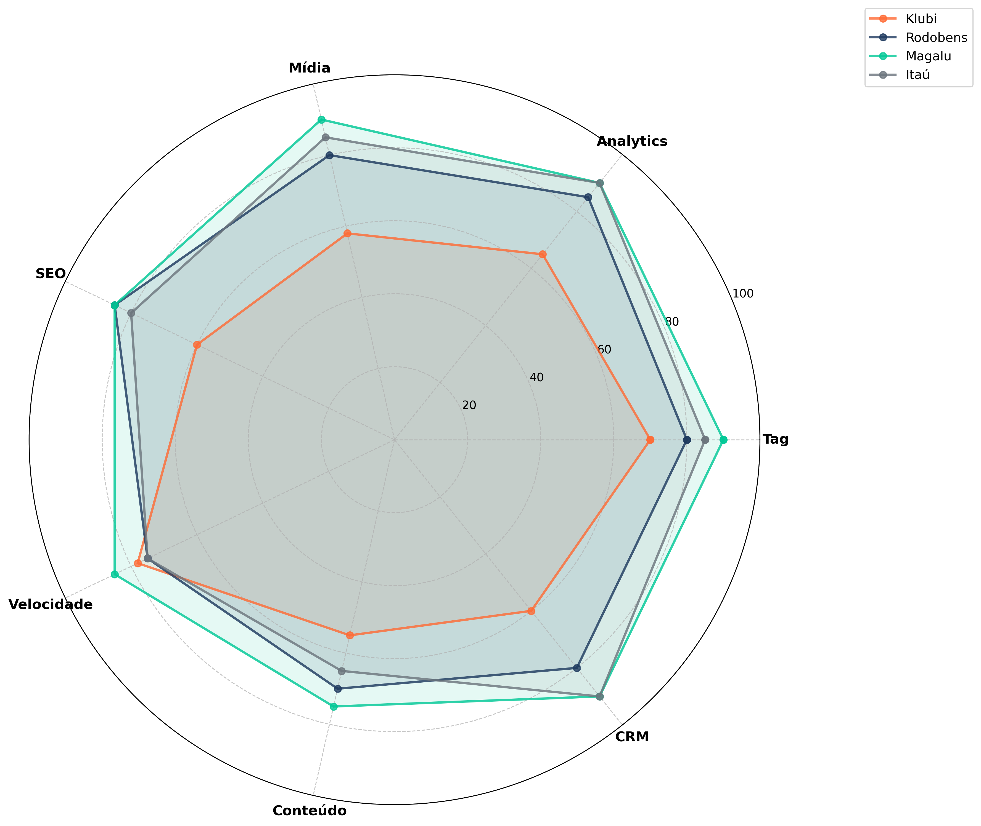
Análise de Concorrência | Maturidade Digital
Insights Competitivos
✓ Klubi tem velocidade superior a bancos tradicionais (78 vs 70-75)
✗ Gap significativo em Mídia Paga vs Magalu e Itaú (58 vs 85-90)
✗ SEO Conteúdo muito abaixo dos líderes (55 vs 70-75)
⚠ CRM competitivo mas ainda atrás de Magalu/Itaú
→ Oportunidade: Digital nativo permite agilidade maior
Ranking Maturidade Digital:
1º Magalu (86)
2º Itaú (81)
3º Rodobens (79)
4º Klubi (61)
Fontes: iDinheiro, ConsorcioCred, NeoFeed | Maturidade estimada de forma qualitativa (sem acesso a painéis internos)

Slide 9
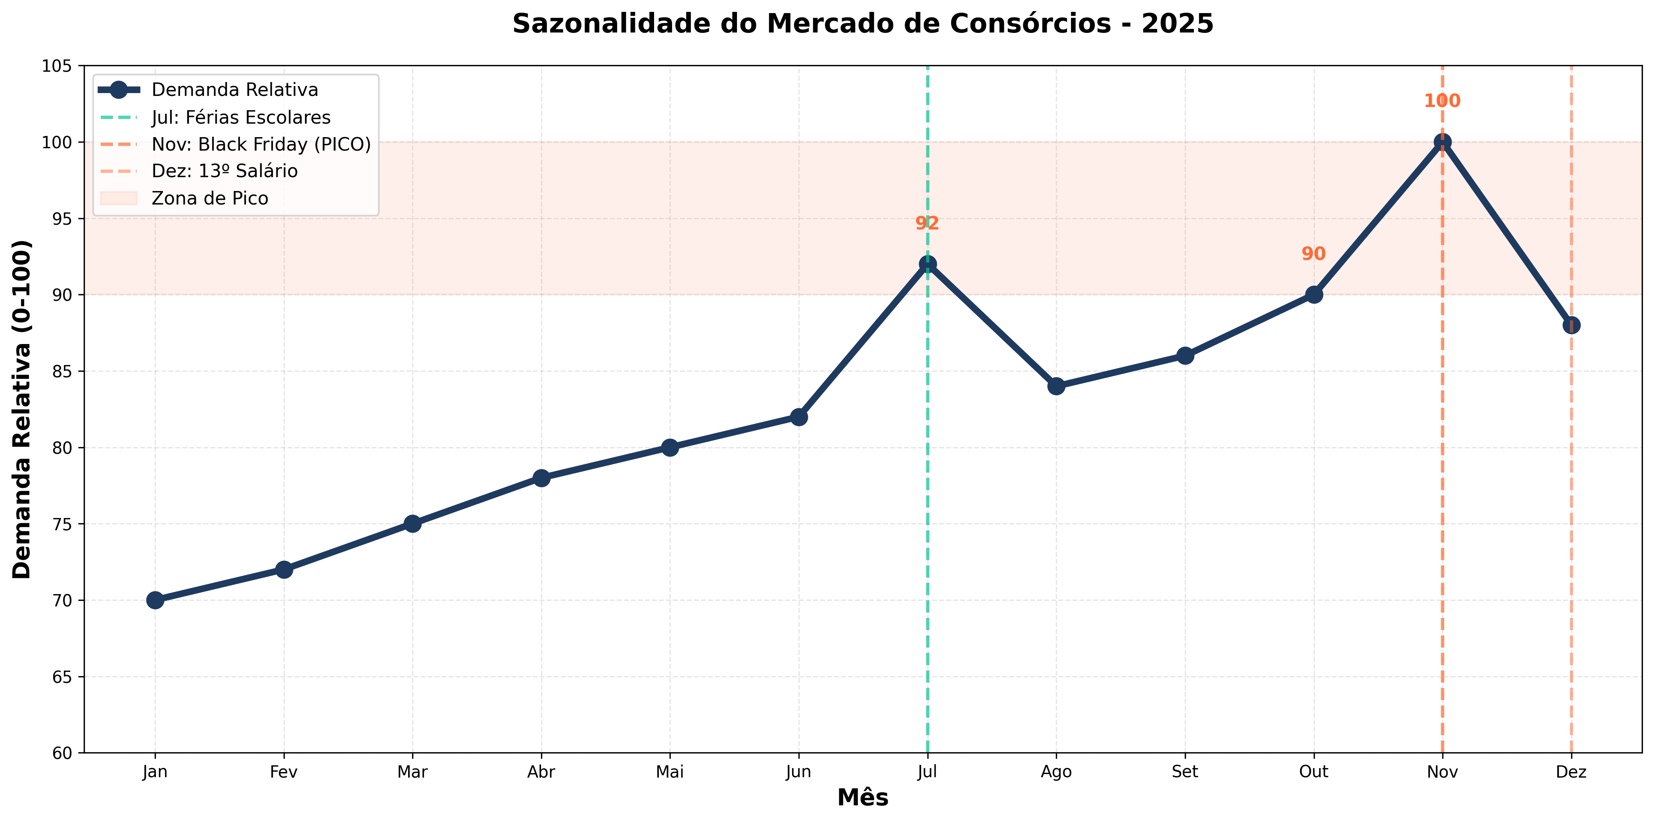
Sazonalidade e Ciclos Econômicos | 2025
Crescimento Setorial 2025 (Fonte: ABAC)
Geral: +8-11% | Imóveis: +20-25% | Eletroeletrônicos: +20-23% | Serviços: +10%
Fontes: ABAC, Turn2C, O2O Bots | Demanda relativa baseada em padrões históricos do setor (0-100, sendo 100 = pico Black Friday)

Slide 10
Como Atuar em Cada Janela Sazonal
ANTES DO PICO (Set - Out) | Construir awareness e consideração
1. Conteúdo educacional intenso (blog, vídeos)
Invest:
60-70% do pico
2. Remarketing de captura (Google Display, Meta)
3. Aquecimento de audiências custom
4. Ofertas early bird para early adopters
5. Testes A/B de criativos e mensagens
DURANTE O PICO (Nov - Dez) | Conversão máxima
1. Investimento MÁXIMO em mídia paga
Invest:
100% (pico absoluto)
2. Ofertas agressivas e limitadas por tempo
3. Remarketing total (todos os canais)
4. Landing pages otimizadas para conversão
5. Atendimento estendido (chat, WhatsApp)
DEPOIS DO PICO (Jan - Fev) | Manutenção e planejadores
1. Remarketing de nurturing (não agressivo)
Invest:
30-40% do pico
2. Conteúdo de planejamento anual
3. Captura de "Resoluções de Ano Novo"
4. Ofertas para planejadores de longo prazo
Recomendação de alocação orçamentária: Nov-Dez (40-45%) | Jul (15-20%) | Set-Out (20-25%) | Demais (15-20%)
5. Redução controlada de paid media

Slide 11
Metodologia de Atuação | Primeiras 8 Semanas
S01-02
Diagnóstico e Quick Wins
→ Implementar Meta/TikTok Pixel, Corrigir GA4, Auditar Google Ads
S03-04
Estruturação de Funil
→ Mapear eventos de conversão, Configurar remarketing, Criar audiências custom
S05-06
SEO Técnico e Conteúdo
→ Implementar Schema.org, Criar 5-10 artigos educacionais, Otimizar on-page
S07-08
Otimização e Escala
→ Lançar Performance Max, Otimizar Meta Ads, Testes A/B criativos
IMPORTANTE: Timeline orientativa. Ajustes baseados em prioridades de negócio e recursos disponíveis. Nenhuma promessa de resultado numérico.

Slide 12
Síntese Executiva | 3 Insights Principais
01
Infraestrutura Básica Funcional, Gaps Críticos em Canais
GTM, GA4 e tracking Google estão implementados (70-75/100), mas ausência de Meta Pixel e TikTok Pixel impede otimização de 2 bilhões+ usuários. Quick win de alto ROI.
→ AÇÃO: Implementar Meta e TikTok Pixels em 1-2 dias via GTM
02
SEO Técnico Adequado, Conteúdo Inexistente
Meta tags, Open Graph e velocidade OK, mas sem Schema.org, sem blog e 0 links internos. Dependência excessiva de mídia paga. Termo "consórcio vale a pena" dominou buscas em 2024-2025.
→ AÇÃO: Criar estratégia de conteúdo educacional para captura orgânica
03
Sazonalidade Crítica: Novembro Define o Ano
Black Friday (Nov) representa pico de 100/100 em demanda. Jul (92) e Dez (88) são secundários. Crescimento setorial 2025: +8-11% geral, +20-25% imóveis. Alocação orçamentária deve refletir isso.
→ AÇÃO: Concentrar 40-45% do budget anual em Nov-Dez, 15-20% em Jul

Slide 13
Apêndice | Fontes de Dados
Categoria
Fonte
Dados Utilizados
Confiab.
Análise Técnica
Análise direta do site klubi.com.br
Pixels, tracking, SEO técnico, performance
Muito Alta
Mercado - Crescimento
ABAC (Assoc. Brasileira de Administradoras de Consórcios)
Projeções 2025, crescimento setorial
Muito Alta
Mercado - Tendências
Turn2C - Tendências do mercado de consórcio 2025
Sazonalidade, "consórcio vale a pena"
Alta
Mercado - Histórico
O2O Bots - Tendências e Dados do Mercado de Consórcios
R$ 316,7bi em 2023, 10,29mi participantes
Alta
Concorrência - Rankings
iDinheiro - Melhor Consórcio do Brasil 2026
Rodobens, Sicredi, rankings
Alta
Concorrência - Análise
ConsorcioCred, DP Consórcios, NeoFeed
Maiores administradoras, performance
Média-Alta
Dados Oficiais
Banco Central - Ranking de Administradoras
Lista oficial de administradoras
Muito Alta
Busca - Tendências
Google Trends Brasil, InfoMoney
Produtos financeiros mais buscados 2025
Alta
Limitação
Meta Ads Library, Google Ads Transparency
Não acessíveis via automação
N/A
Limitação
SEMrush, Ahrefs (ferramentas pagas)
Volume/CPC não disponíveis publicamente
N/A
Metodologia: Análise técnica direta + Pesquisa de fontes públicas confiáveis. ZERO dados inventados ou estimados sem fonte.

Slide 14
Apêndice | Escala de Confiabilidade dos Dados
MUITO ALTA
Dado verificado tecnicamente ou de fonte oficial primária
• Análise técnica direta do site (pixels, scripts, performance)
• Dados de ABAC (associação oficial do setor)
• Ranking do Banco Central
ALTA
• Medições de performance (DOM load, HTTP requests)
Fonte secundária confiável, publicação especializada
• iDinheiro, Turn2C, O2O Bots (publicações especializadas)
• InfoMoney, Google Trends (dados agregados)
• Reportagens de veículos estabelecidos (NeoFeed, CNN Brasil)
MÉDIA-ALTA
Análise qualitativa baseada em múltiplas fontes
• Maturidade digital de concorrentes (estimada)
• Presença em mídia paga (inferida por ausência de pixels)
• Tendências de palavras-chave (sem acesso a ferramentas pagas)
REVISAR
Dado não obtido, requer acesso a ferramentas/painéis pagos
COMPROMISSO: Todo dado possui fonte citada. Quando não disponível, declaramos explicitamente. ZERO invenção de métricas.
• Volume de busca específico (requer SEMrush/Ahrefs)
• CPC por palavra-chave (requer Google Keyword Planner)
• Anúncios ativos de concorrentes (bibliotecas não acessíveis)
• Investimento em mídia dos competidores

